Slide 1
人材育成の意義と必要性
平成30年度 主任相談支援専門員研修
第２・3日目 人材育成
藤川 雄一
社会福祉法人鶴ヶ島市社会福祉協議会
平成31年1月

Slide 2
本科目のねらい
① （これまでの）自らの人材育成に関する視点や知識、取り組みについて振り返り、今後の学びと実践に向けた課題を焦点化させる（研修２日目・３日目の導入講義）。
② なぜ、継続的な人材育成の取り組みが必要なのかを、現場からの要請のみならず、その基盤となる（教育学の）理論からの理解を促進する講義を行う。
③ 職業教育においては、研修とＯＪＴ、自己覚知とその有機的な連動が必要であることと、その中での主任相談支援専門員の役割の理解を促進する講義を行う。
※実践知を養い熟達化するための実務・実践場面での取り組みについて、本研修ではOJTと記載します。
※なお、OJTは組織内で行われるものに限定されるのではないかとの指摘があるようです。しかし、厳密には定義は諸説あります。その中で共通する点は、現場知・実践知の熟達化のための実践場面での教育をOJTと定義している点です。定義に関心のある方は参考文献を掲げましたので複数ご参照ください。
平成30年度主任相談支援専門員養成研修

Slide 3
本科目の内容（講義60分）
【含むべき内容】
① 相談支援専門員に必要な能力と研修体系
② 研修の企画・運営
③ 人材育成ビジョン
④ 研修リーダーの育成
はじめに
【１】相談支援専門員を育成することとは
① 目的・ミッション
② 必要な力（コンピテンシー）
③ 力の獲得のために必要な取り組み（教育）
・学習理論と指導者の基本的視点・留意点
・人材育成の方法
・研修とその体系、ＯＪＴ
【２】主任相談支援専門員の人材育成における役割
① 研修の企画・運営への参画
② ＯＪＴの実施
まとめ
人材育成ビジョン
平成30年度主任相談支援専門員養成研修

Slide 4
Question1
相談支援専門員は具体的にどのようにしたら「一人前」になれると考えますか？ 必要な取り組みを列記してください。
平成30年度主任相談支援専門員養成研修

Slide 5
自分の地域・都道府県で、
必要な取り組みができていますか？
埼玉県のマスコット「コバトン」
平成30年度主任相談支援専門員養成研修

Slide 6
相談支援専門員を育成することとは
１
① 相談支援専門員の役割・ミッション
② 相談支援専門員に必要とされる力
平成30年度主任相談支援専門員養成研修

Slide 7
相談支援の役割・ミッション
どういった姿勢
で臨めばよいのか？
障害のある人が
その人らしく
地域で
暮らせるように
地域を基盤とした
ソーシャルワーク
個別の支援
地域づくり
なぜ、こうした活動(仕事)が必要なのか？
埼玉県のマスコット「コバトン」
平成30年度主任相談支援専門員養成研修

Slide 8
相談支援専門員を育成することとは
業務遂行・目標達成に必要な力
（コンピテンシー）
目的達成
初期状態
次スライドは厚生労働科学研究（小澤班）によるコンピテンシーの整理
【凡例】 ◎ 獲得目標として必須で取り扱う項目
○ 発展的事項もしくは既習事項の応用を取り扱う項目
△ （詳細については）別研修で取り扱う関連項目
平成30年度主任相談支援専門員養成研修

Slide 9
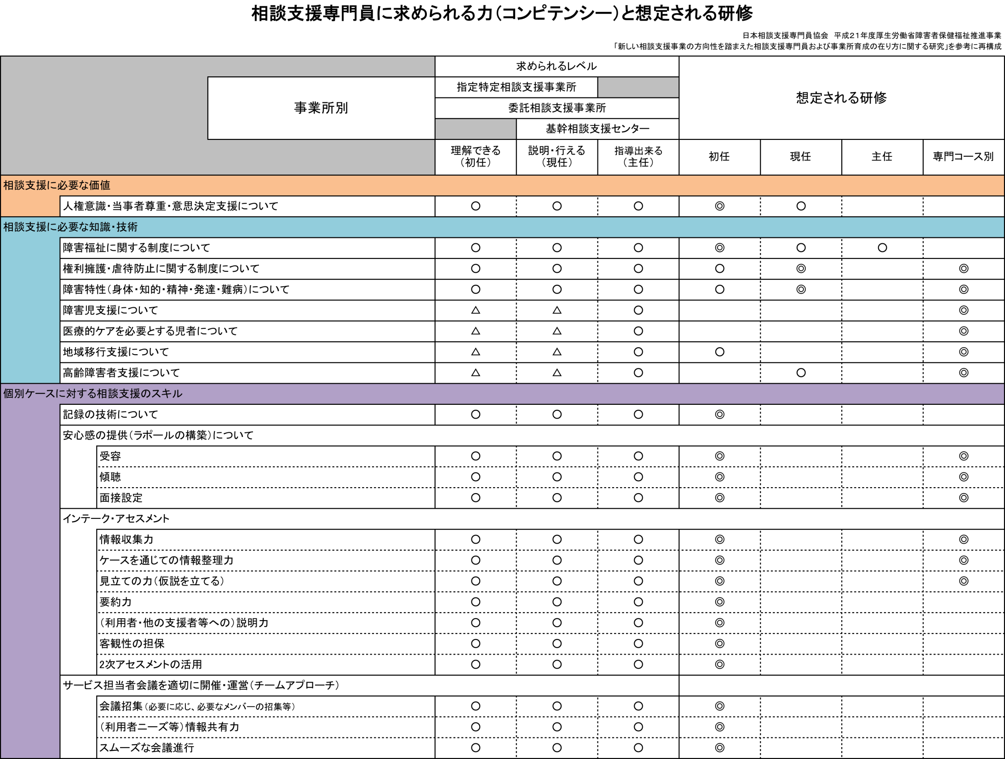

Slide 10
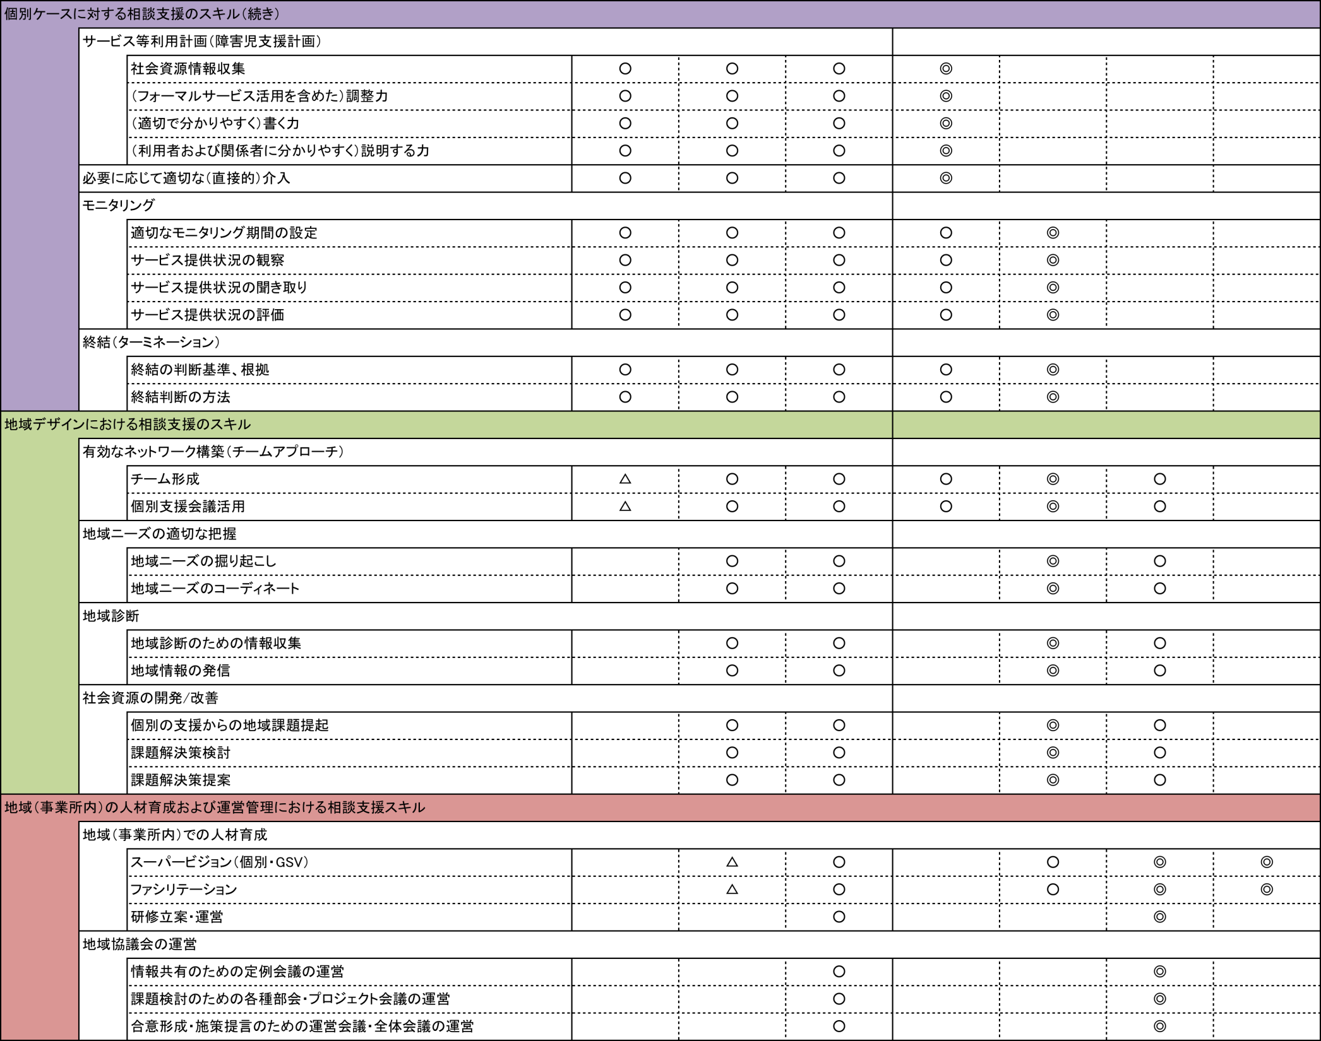

Slide 11
相談支援専門員を育成することとは
１
③ 力の獲得のために必要な取り組み(教育)
・学習理論と指導者の基本的視点・留意点
・人材育成の方法
・研修とその体系、ＯＪＴ
平成30年度主任相談支援専門員養成研修

Slide 12
日本における教育・人材育成の一般的イメージ
・「教育」のイメージの偏り
・学校教育主体 ¶家庭・学校・地域
¶社会教育、生涯教育、リカレント教育
・教科教育主体 ¶担い手 ¶コンテンツヘビー
⇒ 教育の担い手＝「先生」「教師」のイメージ
・上下の関係
・単一方向の伝達
・学びの方法論の希薄さ
平成30年度主任相談支援専門員養成研修

Slide 13
教育方法の変遷と学習環境デザイン
・一方通行（教授者→学習者）､１対多の｢教授-学習モデル」が一般的な教育方法だと考えられた時代が続いた（古典的学習モデル、伝統的学習モデル）。
※特に教育現場において顕著。
・２０世紀に入り（特に第2次大戦後）、心理学や教育工学の分野から、主体的かつ積極的（対話的）、発見的な学習方法とその実現のための学習環境デザインの研究が進展した。
※様々な理論や方法が提案されている。
※動機づけ論や創造的思考理論等々の成果に基づいている。
・特に、社会福祉のような正答が一意に定められがたい（正解か検証困難な）対人援助の分野では、特に効果的と言われている。
平成30年度主任相談支援専門員養成研修

Slide 14
教育方法の変遷と学習環境デザイン
※この中での指導者の役割は、以下のように整理される。
・初級段階
基本的知識の教授や基本的技術を体験をさせる。
ただし、主体的かつ発見的に学ぶことができる学習環境をデザインし、学習者に提供することが前提となる。その意味で従来の「教える」とは方法が異なる。
・中級段階
学習者の経験・体験知をもとに省察させ、概念化を促す。
この段階では、主体的であることや発見的であることは学習の前提となる。指導者はこの段階でもこうした学習環境をデザインし、学習者に提供することが役割となる。
平成30年度主任相談支援専門員養成研修

Slide 15
教育方法の変遷と学習環境デザイン
同時に教育とは、ある一定の価値観や知識・技法を学習者に習得させることを目的としているため、哲学的には暴力的な装置（≒強制力をもつもの）の側面ももつ。主体的に学んでいる姿勢によってこの暴力性が回避されるものではない。そのため、あえて新カリキュラムのガイドラインでは使役的用語を用いる予定である。
（それであっても教育の方法としては主体性をもって水平的に学べる学習環境を提供することが必要となるので留意が必要）。
平成30年度主任相談支援専門員養成研修

Slide 16
職業教育の理論
・ギルド的暗黙知・徒弟制の延長として語られる理論と暗黙知の可視化を論点とした理論が混在する。ここでは以降、後者の理論のことを取り上げる。
・工業化の進展に伴い、合理的かつ実践的な技術教育の必要性を起源とするものが多い。
・国際的な教育段階の整理としては、中等教育終了後の職業固有のプログラムのこととして位置づけられる（専門職大学院等としてリカレント教育の一環とする整理もあるが、原則としてリカレント教育とは異なるという整理が一般的である）。
・職業教育の理論では、提示-模倣-実践-省察等の相互作用や学習サイクルの重要性が謳われることが多い。
平成30年度主任相談支援専門員養成研修

Slide 17
自ら主体的に学んだことこそ
真に血となり肉となります。
講師が教えることをちゃんと受け取りさえすれば
仕事ができる人になるのではありません。
講師がみなさんを仕事ができる人
にするのではありません。
参考：メリルの学習環境デザイン原理
学習とは
・自ら発見する。
（気づく） ・気づいたことを定着させる。
★「習う」ことに慣れすぎていませんか？
→「学ぶ」へ
★主体的、参加型(対話的)な学びとは？
問題の提示
「この問題もできるかな？」 →「よし。やってみよう！」
活性化
「今の力でできないかな？」
→ 「むずかしいな。新たな学びが必要だ。」
例示
「まずはお手本を見せます。」 →「なるほど！そういうことか。」
応用
「今度は自分でやってみましょう。」 →「なるほど！方法がわかりました。」
統合
「現場でやってみてください。」
→「少しずつできるようになってきました。」
前提には、動機づけ(意欲、モチベーション)
平成30年度主任相談支援専門員養成研修
（参考 モデル初任者研修における研修受講ガイダンス資料）

Slide 18
自ら主体的に学んだことこそ
真に血となり肉となります。
講師が教えることをちゃんと受け取りさえすれば
仕事ができる人になるのではありません。
講師がみなさんを仕事ができる人
にするのではありません。
①「問い」を持って参加する。聴く。
・問いのヒントが獲得目標にあります。
・振り返りシートも活用してください。
② 頭と手と口、時には体全体を動かす。
・啓示は降りてきません。意識すると気づきます。
・積極的に参加しましょう。参加型の演習を多く取り入れています。「間違い」や「ひとつの正しい答」はありません。怖がらず意見を出し合いましょう。
平成30年度主任相談支援専門員養成研修
（参考 モデル初任者研修における研修受講ガイダンス資料）

Slide 19
継続的な学びが必要です。
- 経験と概念化 -
この研修で仕事ができるようになる
全てが網羅されているわけではありません。
この研修を修了しさえすれば、現場に戻ってすぐ仕事ができるようになるわけではありません。
参考：コルブの経験学習モデル
【研修】でもこのサイクルが重要
・受け身で情報(知識)を一方通行で受け取るだけも、単に発散するだけでも効果は薄い。
【学び】全体でもこのサイクルが重要： 研修が終わってからが重要
・研修も時に必要、現場での実践とその振り返り(スーパービジョン等)も重要。
具体的経験
感じる
能動的実験
省察的観察
試してみる
観察する
抽象的概念化
考える
平成30年度主任相談支援専門員養成研修
（参考 モデル初任者研修における研修受講ガイダンス資料）

Slide 20
継続的な学びが必要です。
- 経験と概念化 -
この研修で仕事ができるようになる
全てが網羅されているわけではありません。
この研修を修了しさえすれば、現場に戻ってすぐ仕事ができるようになるわけではありません。
① 内容だけでなく「学びの構え」もこの研修の獲得目標。
・本研修は学習環境デザインを意識して作られています。
・この研修の全体での位置も確かめてください。
② 現場での実践とその概念化が必要です。
・地域の中で学ぶ場を探しましょう。
これから確実に作られてゆくはずです。
・スーパービジョンはこうした学びにも役立ちます。
平成30年度主任相談支援専門員養成研修
（参考 モデル初任者研修における研修受講ガイダンス資料）

Slide 21
人材育成の具体的方法
① 研修 off-JT (off-the-Job Training)
② 実践、現場での研鑽 OJT (On-the-Job Training)
③ 自己覚知
平成30年度主任相談支援専門員養成研修

Slide 22
（橋詰正氏作成資料： 一部改変）
実践における研鑽 － OJT
【定義】
・実際の職務現場において、業務を通して行う教育訓練。
・実務を通して上司から部下へと、またはベテラン経験者
から若手へ知識やスキルを伝承していくための施策。
【目的】 ¶育成対象者の成長度を正しく把握し、使い分ける。
・即戦力の育成（教育による）
⇒直接的教育より確実に戦力化するため
・経験学習による実践力の定着
⇒教育機会の提供
※一定の戦力化が終わった育成対象者に対して更なるＯＪＴを実施し、自発的な意思によって実践力の定着と大きな成長を期待する。
平成30年度主任相談支援専門員養成研修

Slide 23
「OJT」の必要性 OJTへの力の入れ具合と人材確保数や人材定着率は比例
（橋詰正氏作成資料： 一部改変）
人材不足時代
企業が生き抜く技
優秀な人材の育成
更なる企業の
成長
次世代リーダー
技術伝承
最新技術への対応
平成30年度主任相談支援専門員養成研修

Slide 24
「OJT」の必要性の解説
（橋詰正氏作成資料： 一部改変）
姿を見ることによって感覚的に学ぶ経験学習の形と直接的な指導や教育によって技術を伝承は、アプローチの違いだけ【技術伝承】
ここに就職すれば積極的にスキルアップすることができ、自身の魅力や能力を更に高めることができる環境がある【人材確保と定着率】
同じ価値観と視野、知識とスキルを持った優秀な人材を育成【チャンスとチャレンジの機会】
OJTは次世代リーダーや事業継承を行う継承者候補の育成を目的としているサクセッションプランにも組込【理念やビジョンの伝承を含む】
グローバル化と情報化により、求められるスキルはより高度化していく中、自主的なスキルアップは非効率
☆情報や技術をインプットし)と整理、アウトプット（指導)を得意とするコアを数名ほど選出し、学んだことをOJTとして共有することによって効率的に全体に広がる【最新技術への対応】
平成30年度主任相談支援専門員養成研修

Slide 25
（橋詰正氏作成資料： 一部改変）
平成30年度主任相談支援専門員養成研修

Slide 26
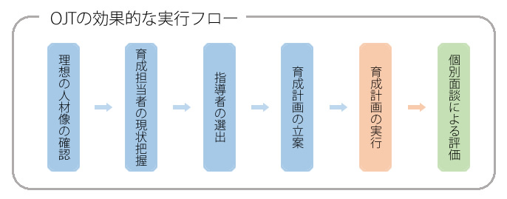
（橋詰正氏作成資料： 一部改変）
育
成
ビ
ジ
ョ
ン
基
幹
等
の
現
状
育
成
機
関
の
選
定
具
体
的
な
育
成
計
画
SV
・
事例検討
・
研修
評価
・
効果測定と
修正
平成30年度主任相談支援専門員養成研修

Slide 27
継続的な学びとその場
OJT
（地域全体で）
スーパービジョン
助言・事例検討など
テーマ別
研修
専門コース別（地域相談、障害児相談、スーパーバイザー養成）
スキルアップ研修、医療的ケア児童等支援者/co養成 ……などなど
掲載している研修以外にも必要
階層別研修
主任
研修
基礎
研修
初任者研修
現任
研修
現任
研修
少なくとも
５年
５年間のうち
に１回
知っておきたい知識
熟達化
身につけておきたい技能
積んでおきたい経験
常に基盤におくべき価値
平成30年度主任相談支援専門員養成研修

Slide 28
主任相談支援専門員の人材育成における役割
2
① 研修の企画・運営への参画
② ＯＪＴの実施（地域の中で）
平成30年度主任相談支援専門員養成研修

Slide 29
人材育成における具体的役割
○ 前提条件
・地域間／地域内ではバラツキがある。
・特に脆弱な人員体制の事業所や法人が多い。
○ 必要な必須の対策
・地域間／地域内のバラツキを小さくし、最低限の質の担保を図る。
→ ミッション・業務の共有
→ 事業所／法人を超えた地域での人材育成
平成30年度主任相談支援専門員養成研修

Slide 30
① 研修の企画・運営への参画
・協議会等の主催による地域での必要な研修の企画・運営
例）ケアマネジメントの復習のためのフォローアップ研修
相談とサビ管・児発管の連携研修
・都道府県の人材育成への参画
法定研修受講生の課題実習への協力、受講生の地域でのフォローアッ
プ体制
法定研修の企画運営への参画
都道府県での相談支援体制整備への参画、広域での体制整備への参画
相談支援専門員の組織化への協力、活動への参画
平成30年度主任相談支援専門員養成研修

Slide 31
② ＯＪＴの実施
・スーパービジョンの実施
・ケースレビューの実施、個別支援会議の開催・運営支援
・事業所連絡会への参画や企画運営
・相談支援専門員の個別相談や事業所訪問の実施
★「事例検討」はどのような場で効果を発揮するのか？
その教育的効果はどのようなものか？
平成30年度主任相談支援専門員養成研修

Slide 32
まとめ（この科目のポイント）
① 相談支援従事者の役割・ミッションについて説明できますか？
② 相談支援従事者に必要とされる力について説明できますか？
③ なぜ学びとその継続が必要か、具体的にどのような学びの方法が
あるかについて説明できますか？
④ 相談支援専門員の人材育成体系について説明できますか？
⑤ 継続的な学びの必要性について説明できますか？
⑥ 自分の地域・都道府県等の人材育成について、状況を把握してい
ますか？ また、その課題や今後の方向性をどのように考えますか？
→ さらにこの後の講義・演習で具体的に深めます。
平成30年度主任相談支援専門員養成研修

Slide 33
参考文献
【人材育成、職業教育について】
・上野直樹：『仕事の中での学習 ー状況論的アプローチ』（東京大学出版会）
・苅宿・佐伯・高木=編著：『ワークショップと学び（全３巻）』（東京大学出版会）
・金井・楠見=編：『経験知』（有斐閣）
・栗田佳代子・日本教育研究イノベーションセンター編著： 『インタラクティブ・ティー
チング』（河合出版）
・佐藤学： 『学び合う教室・育ち合う学校： 学びの共同体の改革』（小学館）
・ショーン： 『専門家の知恵』（ゆみる出版）
・鈴木・美馬=編著 ：『学習設計マニュアル －「おとな」になるためのインストラクショ
ナルデザイン』（北大路書房）
・中原淳=編著：『企業内人材育成入門 －人を育てる心理・教育学の基本理論を学ぶ』
（ダイヤモンド社）
・松尾陸：『経験からの学習 －プロフェッショナルへの成長プロセス』（同文舘出版）
・レイブ＆ウェンガー： 『状況に埋め込まれた学習 －正統的周辺参加』（産業図書）
平成30年度主任相談支援専門員養成研修

Slide 34
参考例

Slide 35
埼玉県人材育成ビジョン〔2〕
ビジョンの構成〔もくじ〕

Slide 36
埼玉県人材育成ビジョン〔3〕

Slide 37
埼玉県人材育成ビジョン〔4〕
障害者相談支援の実際

Slide 38
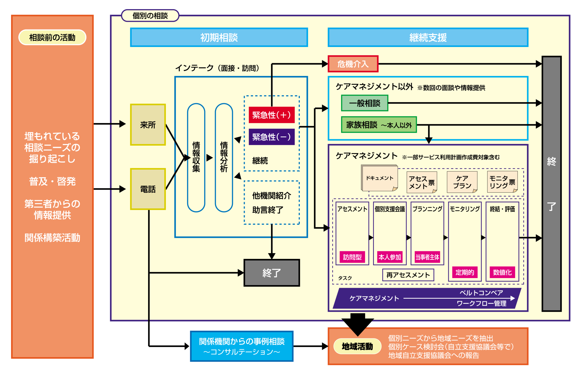
埼玉県人材育成ビジョン〔5〕
相談支援の流れ

Slide 39
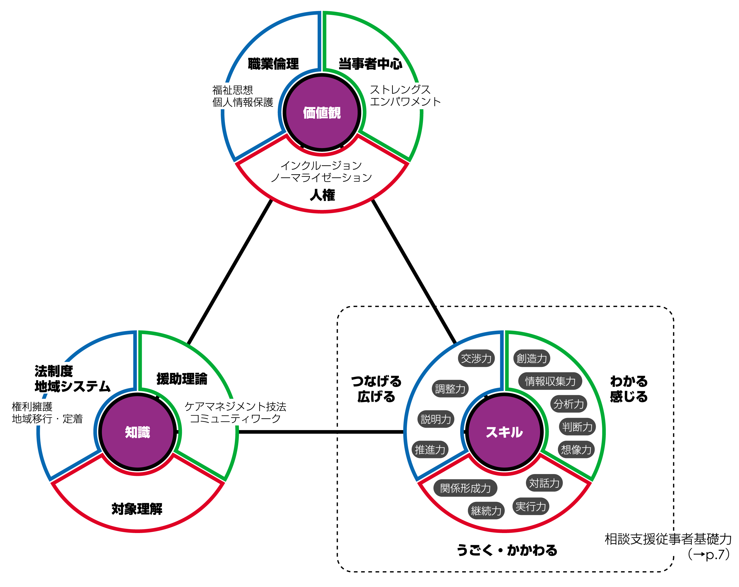
埼玉県人材育成ビジョン〔6〕
相談支援従事者にもとめられるもの

Slide 40
埼玉県人材育成ビジョン〔7〕
相談支援従事者基礎力

Slide 41
埼玉県人材育成ビジョン〔8〕
埼玉県における相談支援従事者の育成体制
ＯＪＴと研修(Off-JT)の両輪で!!

Slide 42
埼玉県人材育成ビジョン〔9〕
埼玉県における相談支援従事者の育成体制
県全体での取り組みと各地域（圏域・自治体毎）の取り組みによるスパイラルアップ

Slide 43
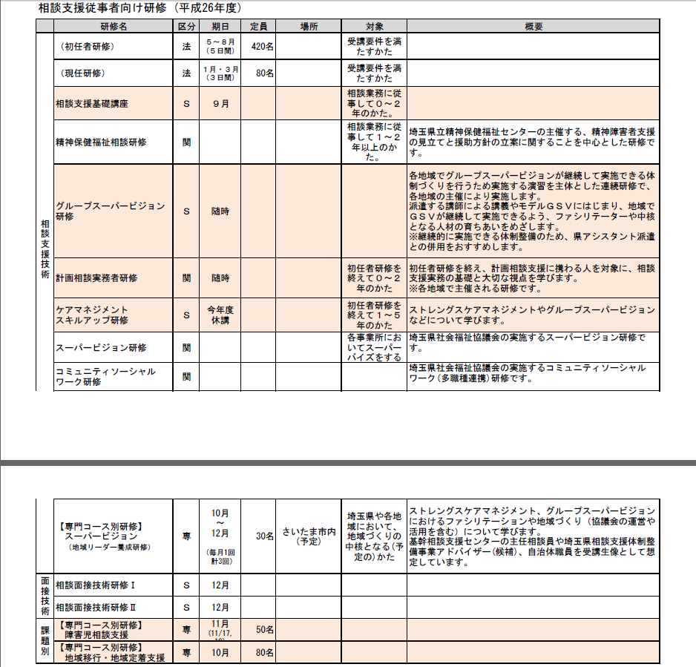
埼玉県人材育成ビジョン〔付〕
県全体で実施される研修一覧

